Slide 1
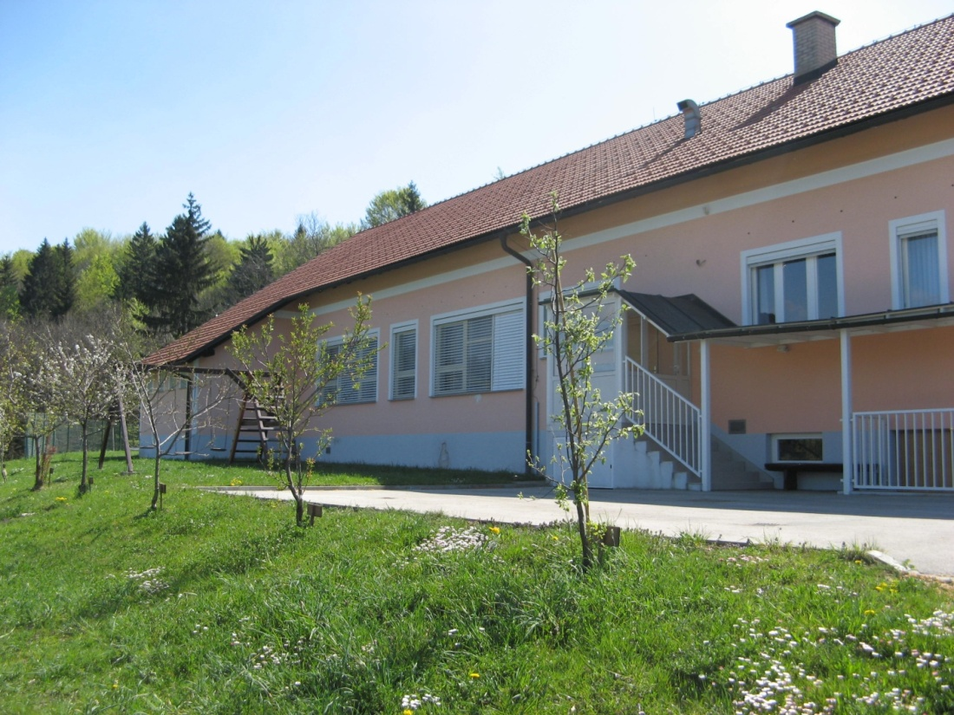
OKOLICA ŠOLE – DO KODER NAM SEŽE POGLED
Pripravila: Marjanca Marn
Ljubljana, april 2010

Slide 2
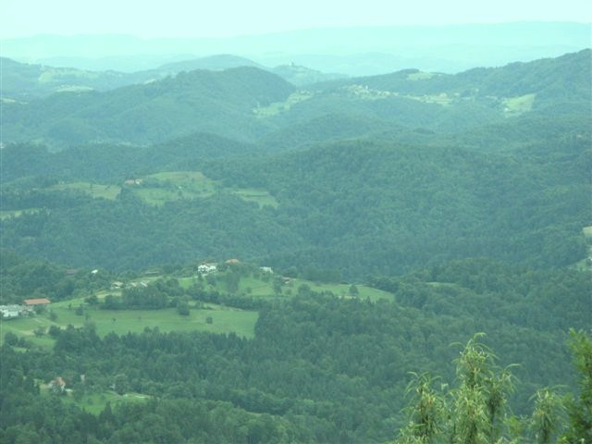
POVRŠJE JE DEL OKOLJA, V KATEREM ŽIVIMO. POVRŠJE JE LAHKO RAVNO ALI HRIBOVITO ALI STRMO, GOLO ALI PORAŠČENO.
POGLEJ SLIKO IN UGOTOVI, KAKŠNO JE POVRŠJE, KI GA PRIKAZUJE.
KAJ JE NA SLIKI TEMNO ZELENE BARVE?

Slide 3
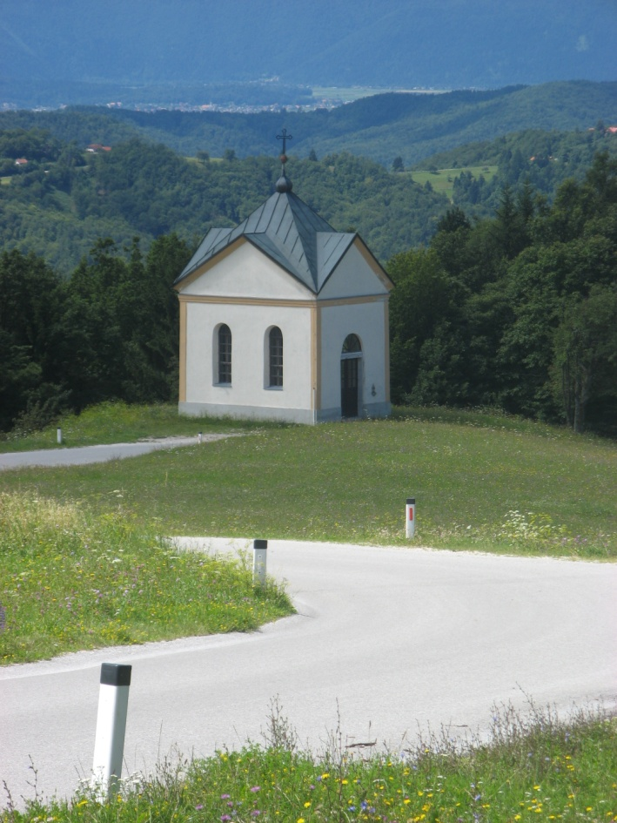
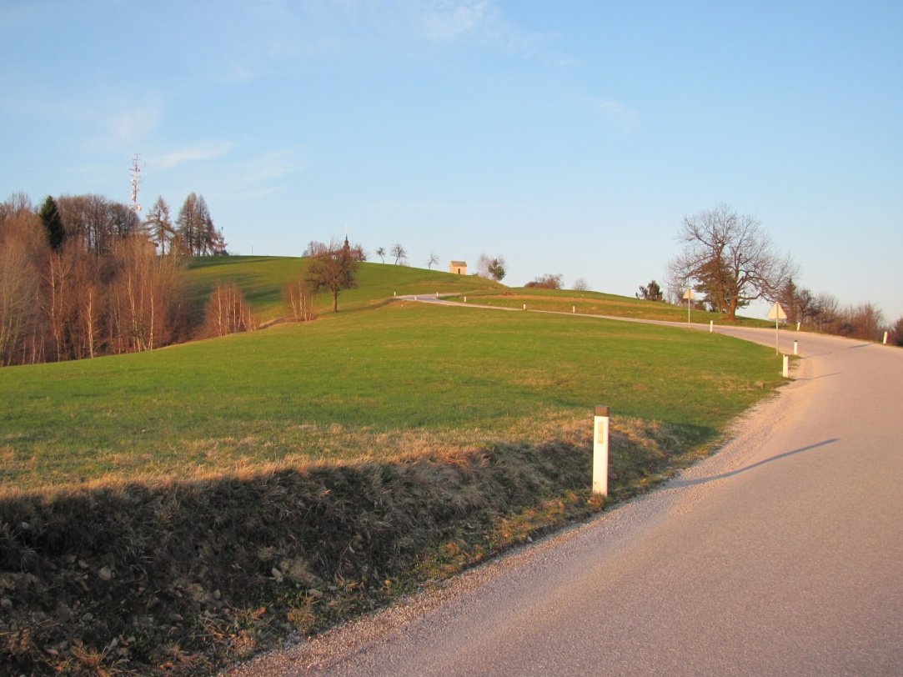
POT DO VRHA JANČ (794 M) VODI MIMO KAPELICE, KJER JE BIL EPICENTER POTRESA PRED 113. LETI.
KAKO BI LAHKO OPISALI POVRŠJE, PO KATEREM VODI POT DO VRHA JANČ?

Slide 4
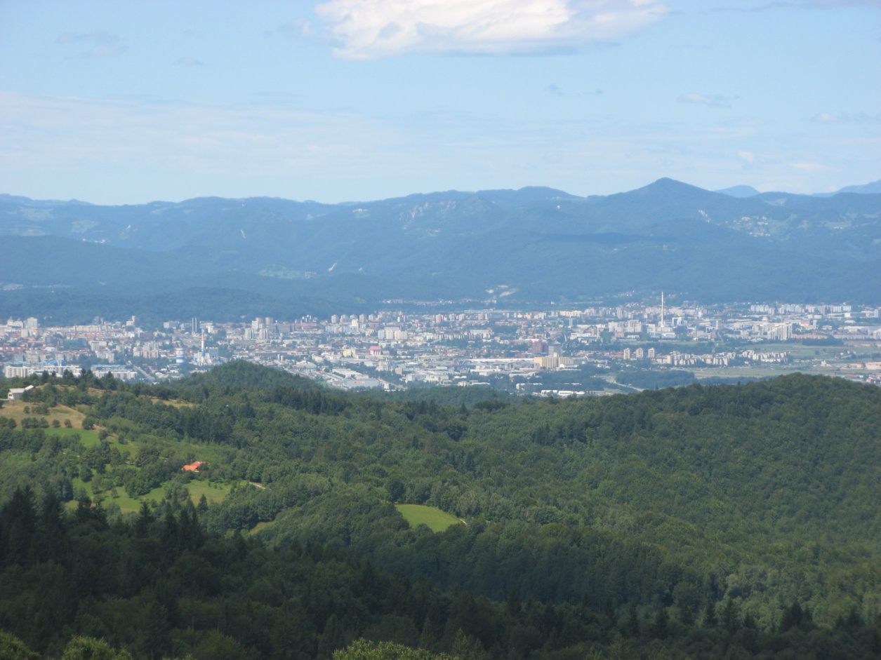
Z NAJVIŠJEGA VRHA V OKOLICI ŠOLE NAŠ POGLED SEŽE DALEČ…
KAKŠNE OBLIKE POVRŠJA VIDIMO NA PRIKAZANI SLIKI?
KAJ MISLIŠ, KAJ PRIKAZUJE BELA BARVA NA SLIKI?
KJE JE OBIČAJNO VELIKO RAZLIČNIH STAVB, POSTAVLJENE SO PRECEJ SKUPAJ?

Slide 5
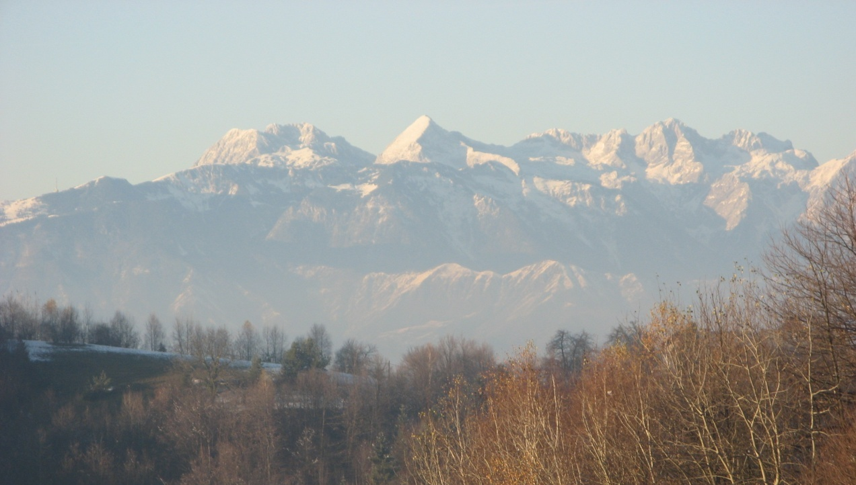
… DO NAJVIŠJIH GORA. RAZGIBANO POVRŠJE Z BOLJ ALI MANJ OSTRIMI VRHOVI, KI SO SKORAJ ČEZ CELO LETO POBELJENI S SNEGOM.
Z VRHA JANČ OB LEPEM VREMENU LAHKO
UŽIVAMO OB POGLEDU NA
NAŠO NAJVIŠJO _ _ _ _
_ _ _ _ _ _ _.

Slide 6
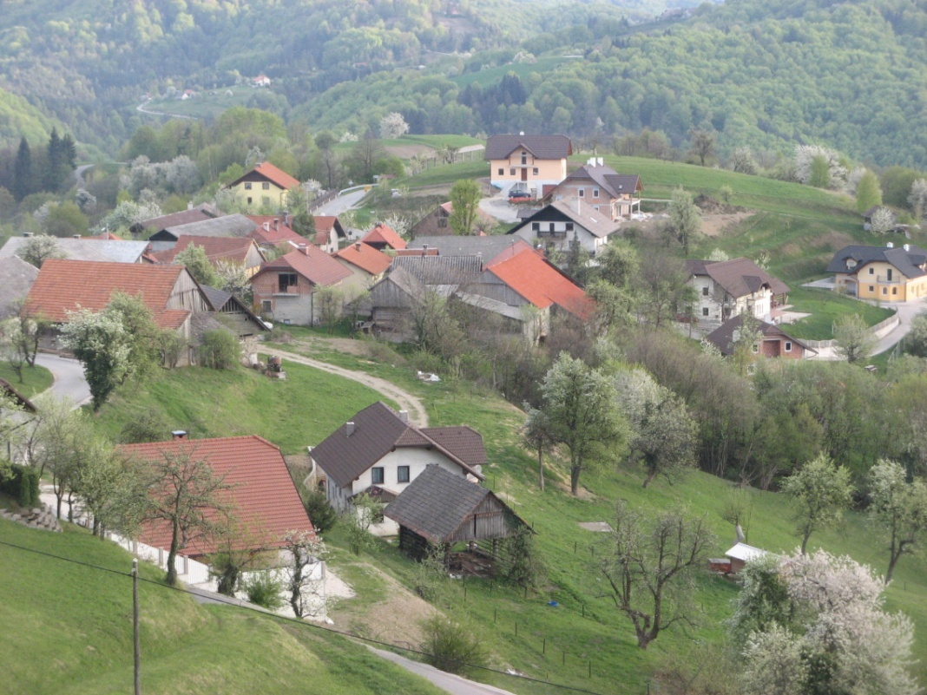
BLIŽNJI POGLED NA NASELJE HIŠE SO PRECEJ TESNO SKUPAJ, MED NEKATERIMI SE RAZPROSTIRAJO TRAVNIKI IN RASTEJO DREVESA.
KJE LAHKO VIDIMO TAKO NASELJE IN KAKO GA IMENUJEMO?
MORDA PREPOZNAŠ NASELJE NA SLIKI.

Slide 7
OD OBLIKE POVRŠJA JE ODVISNA RABA PROSTORA.
OB SLIKAH RAZMISLI, ZAKAJ?

Slide 8
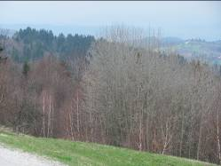
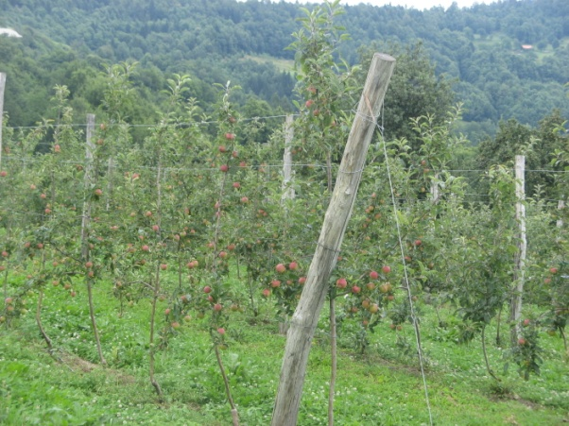
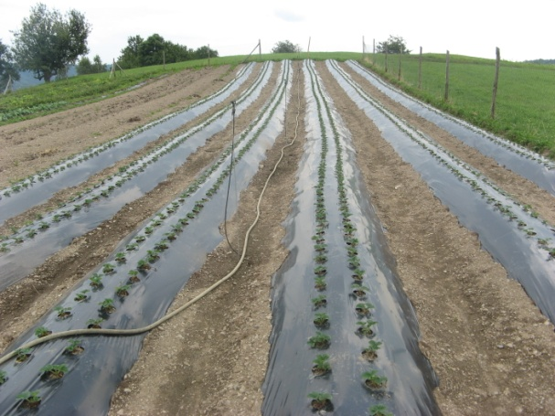
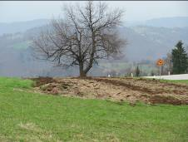
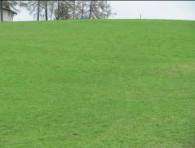
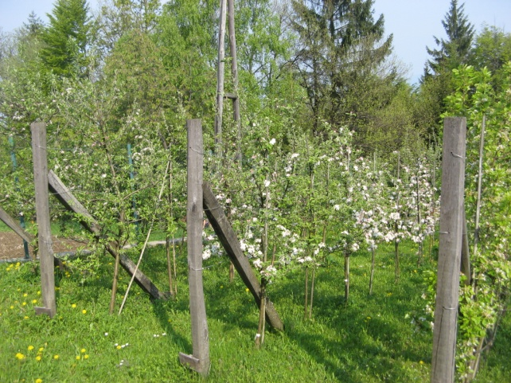
K VSAKI SLIKI DODAJ USTREZNO BESEDO: TRAVNIK, SADOVNJAK, GOZD, NJIVA, POLJE, ŠOLSKI SADOVNJAK.

Slide 9
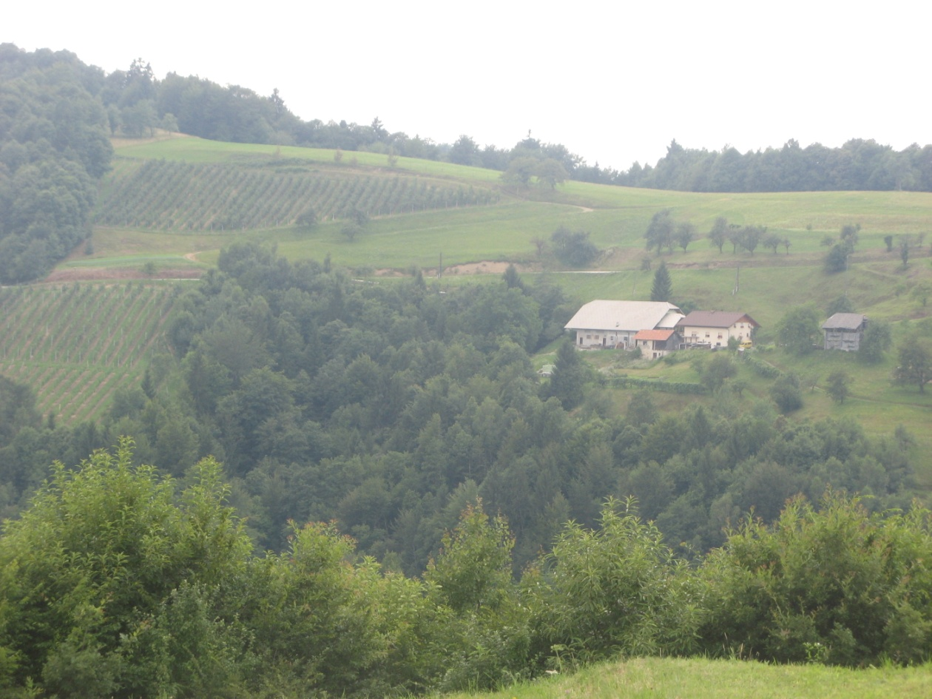
VAS JE PODEŽELSKO NASELJE, KJER PREVLADUJEJO KMETIJSKE DEJAVNOSTI. SLIKA PRIKAZUJE ENO IZMED KMETIJ V BLIŽNJI OKOLICI ŠOLE.
DOBRO SI OGLEJ LEVO STRAN SLIKE IN UGOTOVI, S ČIM SE UKVARJAJO NA KMETIJI.
KAKŠEN JE TEREN OZIROMA POVRŠJE, KJER SE NAHAJA KMETIJA?
KAJ ŠE VIDIŠ NA SLIKI POLEG HIŠE?

Slide 10
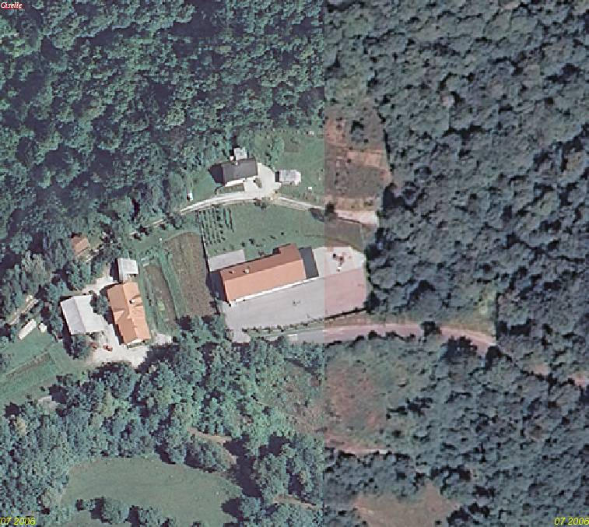
BLIŽNJA OKOLICA NA ZEMLJEVIDU

